Slide 1





Notes:
Thiết kế: Hương Thảo – Zalo 0972115126. Các nick khác đều là giả mạo

Slide 2
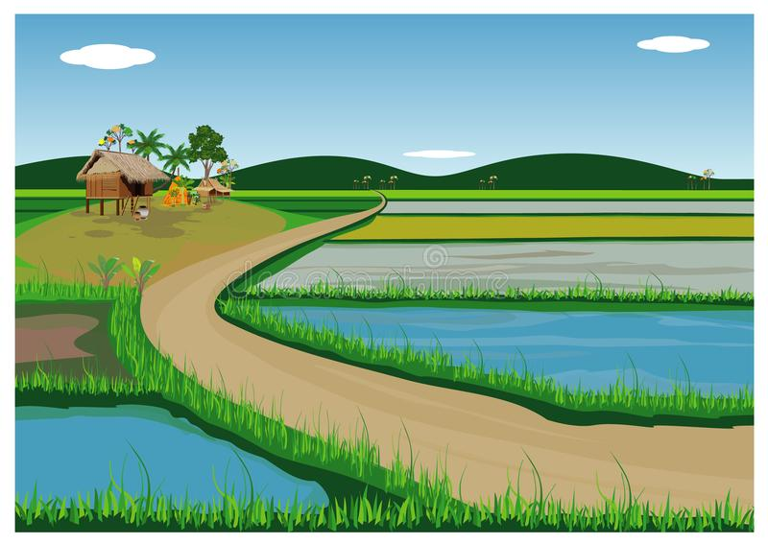
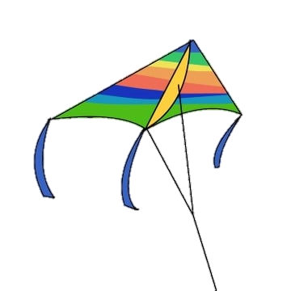
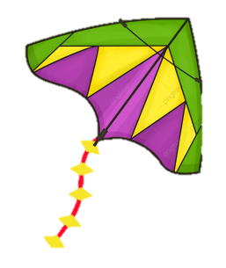
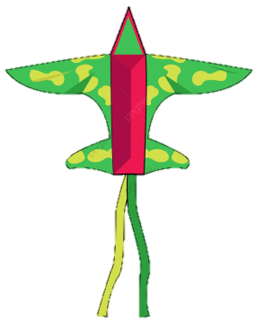

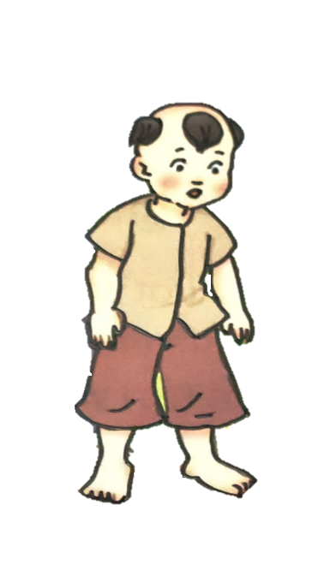
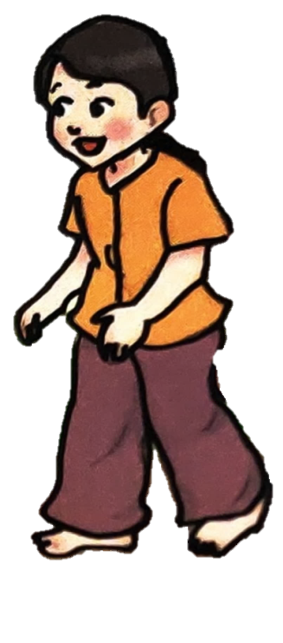
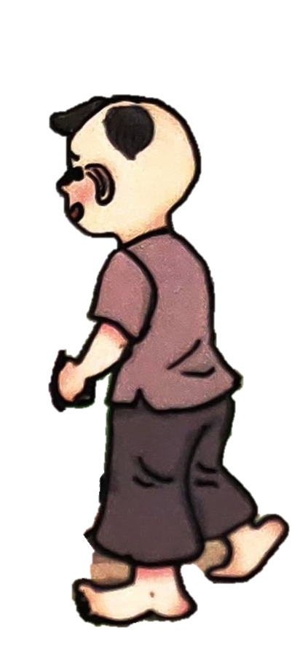
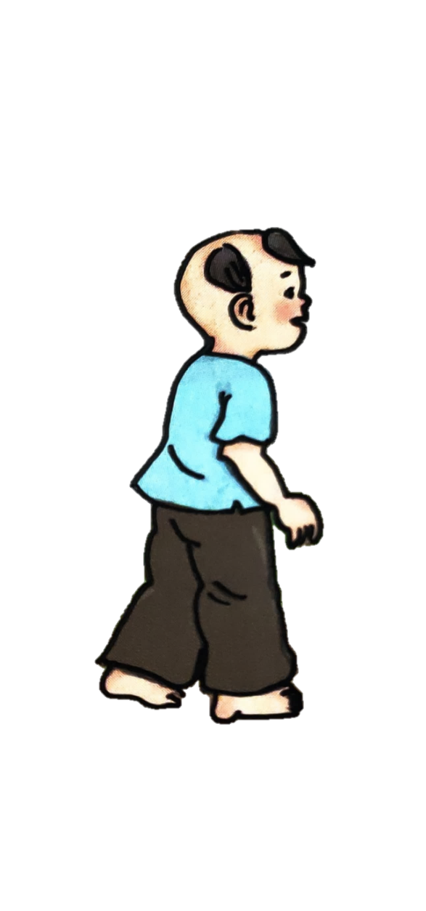

Học tiếp
Notes:
Bấm vào ốc sên để ra câu hỏi. Trả lời xong bấm ốc sên trở về. Bấm vào 1 bạn nhỏ để có 1 cánh diều

Slide 3

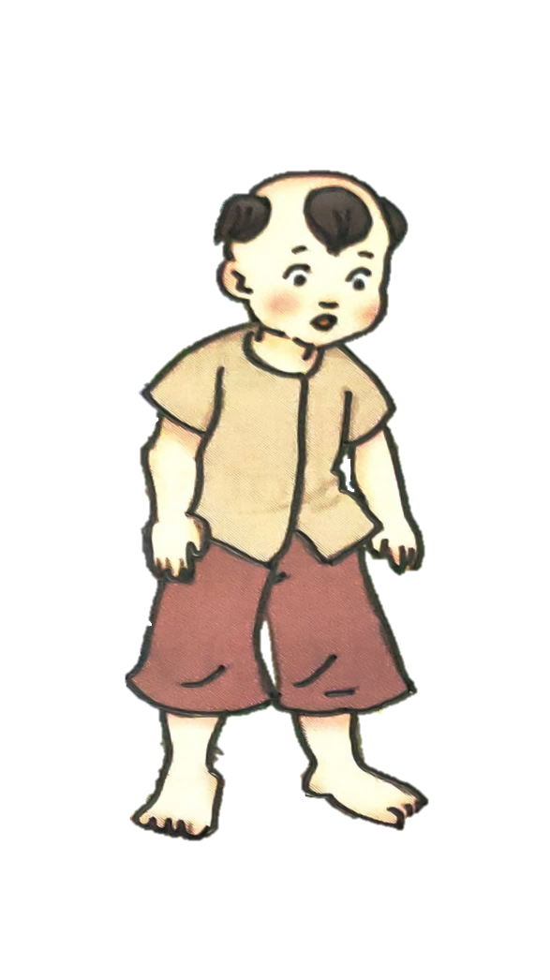


Ông Bụt trong câu chuyện “Ông Bụt đã đến” là ai?
Đáp án: Ông nhạc sĩ

Slide 4

Câu chuyện “Hải Thượng Lãn Ông” kể về nhân vật nào?
Đáp án: Hải Thượng Lãn Ông

Slide 5
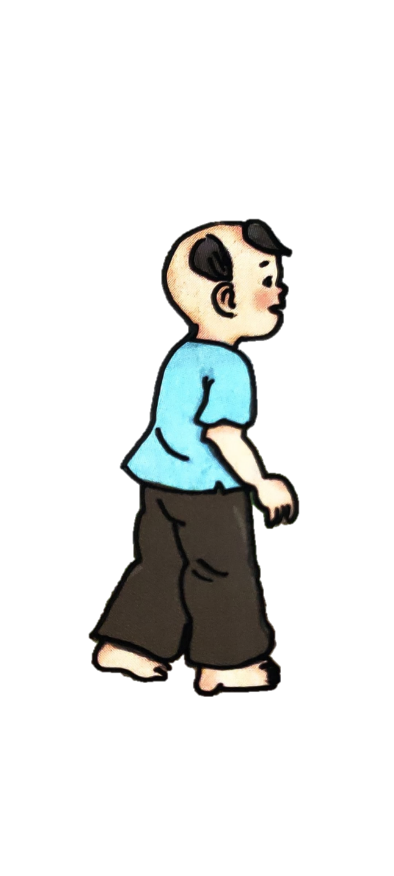
Nhân vật được tác giả nhắc đến trong bài thơ “Quả ngọt cuối mùa” là ai?
Đáp án: Người bà

Slide 6
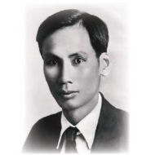
Đây là nhân vật nào?
Nguyễn Ái Quốc (Bác Hồ/ Hồ Chí Minh,…)
Notes:
Thiết kế: Hương Thảo – Zalo 0972115126. Các nick khác đều là giả mạo

Slide 7







Slide 8

Tìm được ý cho đoạn văn nêu tình cảm, cảm xúc về một nhân vật trong tác phẩm văn học mà em
Biết vận dụng kiến thức từ bài học để vận dụng vào thực tiễn: Biết sử dụng câu văn đúng, hay để nêu tình cảm, cảm xúc của mình đối với nhân vật trước tập thể.
Notes:
Thiết kế: Hương Thảo – Zalo 0972115126. Các nick khác đều là giả mạo

Slide 9



Viết đoạn văn nêu tình cảm, cảm xúc của em về một nhân vật trong câu chuyện hoặc bài thơ đã đọc, đã nghe.

Slide 10


1. Chuẩn bị

Slide 11

Chọn một nhân vật (trong câu chuyện hoặc bài thơ) đã mang lại cho em nhiều cảm xúc (ví dụ: Ma-ri-a trong Nhà phát minh 6 tuổi, người nhạc sĩ trong Ông Bụt đã đến, người bà trong Quả ngọt cuối mùa, chú gà con trong Bầu trời trong quả trứng,...),
Điều gì ở nhân vật gây ấn tượng với em (ngoại hình, tính cách, suy nghĩ, hành động,...)?
Tình cảm, cảm xúc của em với nhân vật đó như thế nào?

Slide 13
2. Tìm ý

Slide 14

Giới thiệu nhân vật (trong câu chuyện hoặc bài thơ mà em đã đọc, đã nghe.
Nêu ý kiến khái quát về nhân vật.
Mở đầu
Nêu những điều em ấn tượng về nhân vật (ví dụ: sự kiên nhẫn, sáng tạo của Ma-ri-a; lòng vị tha, nhân hậu của người nhạc sĩ; đức hi sinh và tình yêu thương con cháu của người bà; vẻ ngây thơ, háo hức trước cuộc sống mới của chú gà con;...).
Nêu cảm xúc của em về nhân vật: thích thú, yêu quý, trân trọng, ngưỡng mộ, cảm phục,
Thể hiện tình cảm đối với nhân vật bằng một số cách: đọc bài thơ, câu chuyện nhiều lần; chia sẻ suy nghĩ, cảm xúc của mình với người thân về nhân vật;...
Triển khai
Đánh giá về nhân vật và khẳng định lại tình cảm, cảm xúc của em với nhân vật đó.
Kết thúc

Slide 15
3. Góp ý và chỉnh sửa

Slide 16
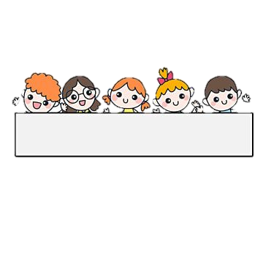


Nhận xét các ý bạn đã tìm:
Đã nêu tên nhân vật, tên câu chuyện hoặc bài thơ.
Thông tin về nhân vật được chọn lọc kĩ, thể hiện đúng đặc điểm của nhân vật trong tác phẩm.
Nêu rõ tình cảm, cảm xúc đối với nhân vật.
Notes:
Thiết kế: Hương Thảo – Zalo 0972115126. Các nick khác đều là giả mạo

Slide 17






Sửa các ý em đã tìm theo góp ý của bạn.

Slide 18


Notes:
Thiết kế Hương Thảo – Zalo 0972.115.126

